Slide 1

Hur kan förutsättningar för bogemenskaper förbättras? Finansierat av: FORMAS Nationella forskningsprogrammet för hållbart samhällsbyggande
Elisabeth Ahlinder och Anna Granath Hansson 2024

Slide 2
Vad är bogemenskaper och vad kan de bidra till?
”Bogemenskaper”, är ett samlingsbegrepp för initiativ baserade på självorganisering och kollektiva lösningar, ex. kooperativa boendeformer, byggemenskaper och co-housing
Vem är de till för?
Organisation, ekonomi och juridik som möjliggör?
Litteraturöversikt utifrån svensk problembild: Vad skulle behövas för att denna boendeform ska ta fart i Sverige?

Slide 3

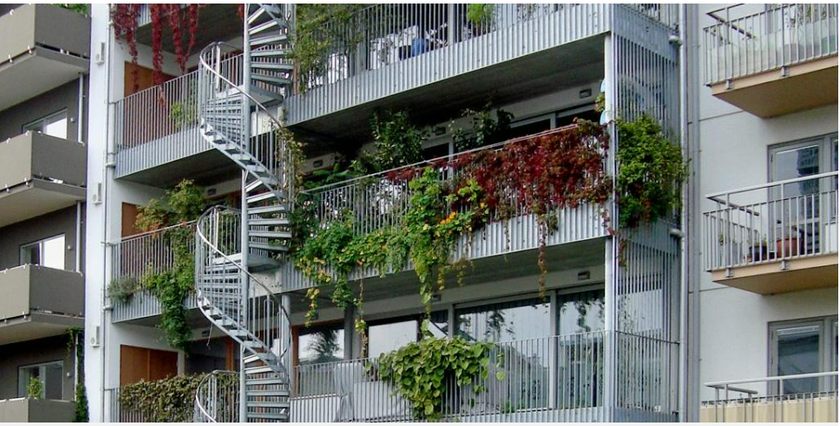
Problem
Bildkälla: companion.se/bygga-bo
Att utveckla bogemenskaper är ett komplext och tidskrävande samarbete mellan de framtida boende och med externa parter, t.ex. kommunen, finansiella institutioner och andra bostadsaktörer
Att äga och förvalta fastigheter gemensamt passar inte alltid i de vanliga fastighetssystemen. Balansen i rättigheter och skyldigheter mellan boende och externa aktörer kan variera
Komplexiteten och behovet av både finansiellt och socialt kapital kan leda till att bostadsformen blir en möjlighet för ett fåtal som i regel redan har tillgång till bostadsmarknaden
Skulle det kunna bli en lösning för fler? Vad behövs i så fall?
Bild: Ola Nylander
https://www.gp.se/kultur/kultur/bygg-ett-hyreshus-med-dina-v%C3%A4nner-1.18912

Slide 4

Utmaningar och möjliga åtgärder för politiken – Vilka grupper?
Ta fram underlag för att bredda målgruppen
Underlätta deltagande genom låga trösklar
Hantera blandningen av grupper och ansvar

Slide 5

Utmaningar och möjliga åtgärder för politiken – Nödvändiga relationer till externa parter?
Undersök/stöd hållbara top-down-modeller
Skapa en kunskapsbank – Boverket?
Främja mångfald som en styrka

Slide 6
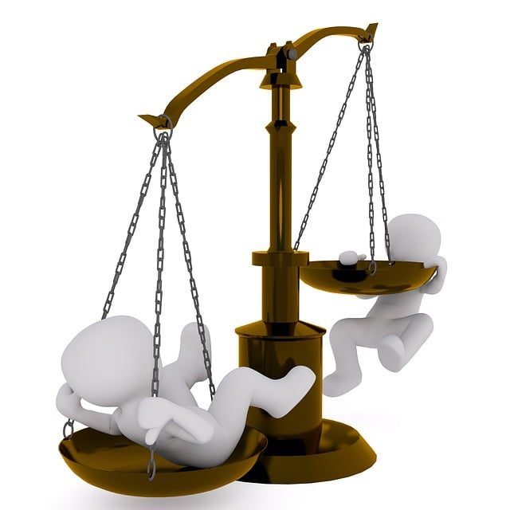
Utmaningar och möjliga åtgärder för politiken – Juridisk översyn?
Utred separation av ägande av mark och byggnader för ekonomisk hållbarhet – tomträtt?
Reglera boenderättigheter för att skydda gemenskapen
In- och utträde
Prisregleringsklausuler (USA och Danmark?)
Etablering av formellt forum för tvistlösning
Utred kommuners eventuella skyldighet till att säkerställa neutralitet i
Markanvisning
Detaljplan

